Slide 1
LHAASO机械相关工作及进展
LHAASO合作组会议,峨眉
机械工程技术部
2018-3-22

Slide 2
内容提要
1
工作职责
2
工作内容及进展
3
总结

Slide 3
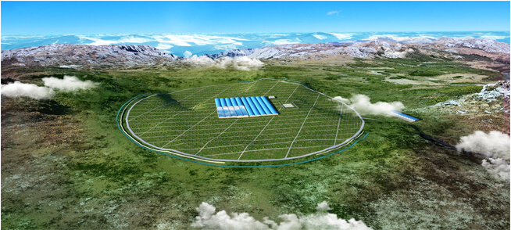
P
1
art
工作职责

Slide 4
1. 机械工程技术部工作职责
工作职责
1. 依据各探测器需求进行相关的机械设计。
为各探测器组提供相应的技术支持。
为个探测器组工程期的设计、安装和调试等提供技术保障。
运行期内的探测器保障和维护。
时间进度
以各探测器组的时间进度为准
组内成员及分工
职工
+
客座学生
学生来源
▪冯少辉： 机械工程技术部负责人 MD相关机械设计
黄晰燕： 机械工程技术部技术顾问 ED相关机械设计
李 凯： WCDA相关机械设计
耿利斯： WFCTA相关机械设计
贾金川： ED相关机械设计
段志浩： MD相关机械设计
申鹏飞： MD相关机械设计
李 想： WFCTA相关机械设计
郭玉玺： WFCTA相关机械设计
王梓硕： WFCTA相关机械设计
河北工业大学
沈阳大学
北华航天工业学院
（实训基地）

Slide 5
P
2
art
工作内容及进展

Slide 6
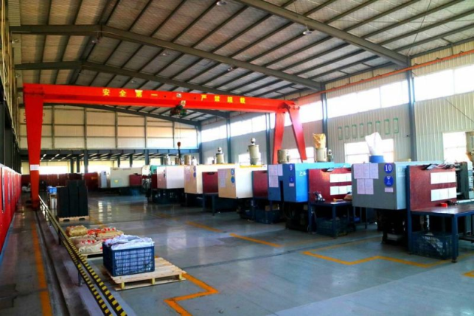
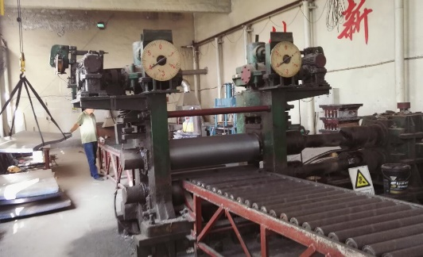
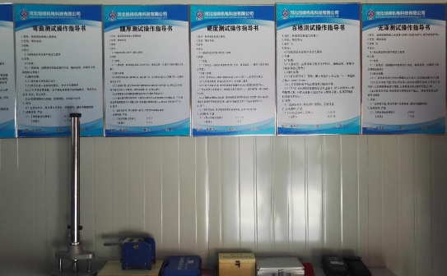
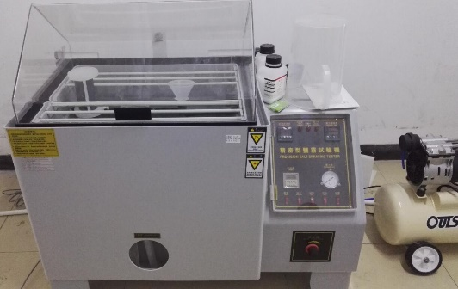
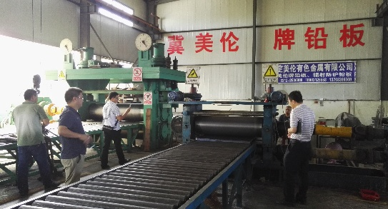
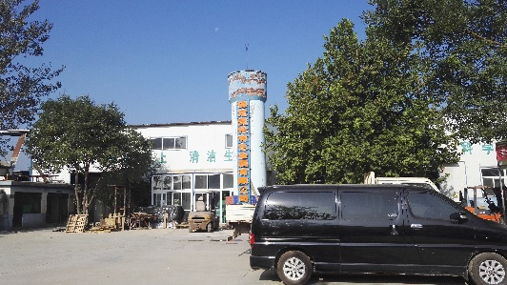
2. 工作内容及进展 标书相关
机械设计路径为：方案+设计+加工+质量追溯
相关访厂调研
方案 完善各探测器组机械相关技术文件
参与完成标书中机械相关技术指标撰写：
WFCTA：高海拔宇宙线观测站望远镜镜筒、
可移动底盘和俯仰轴系采购项目招标文件机械部分
WCDA：隔光帘悬挂系统采购招标文件机械部分
防潮机箱及线缆母槽标书机械部分
MD： 罐体内保温及防腐层招标文件技术部分
罐体内水袋制作招标文件技术部分
防护系统招标文件技术部分
PMT封装系统招标文件技术
ED：外壳及运输架招标文件机械部分
闪烁体开槽技术文件

Slide 7
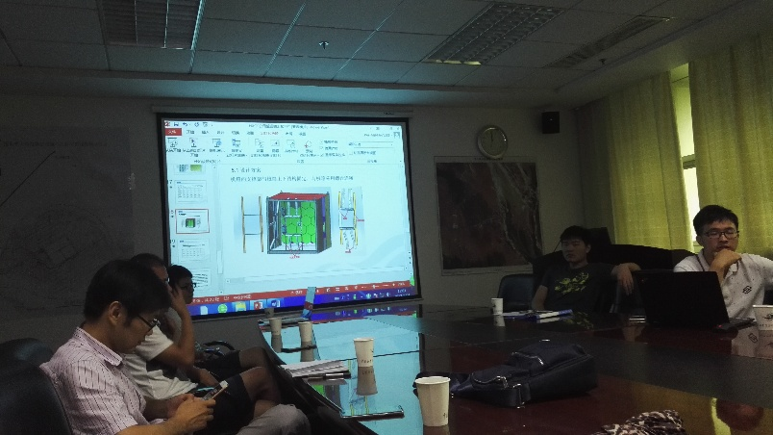
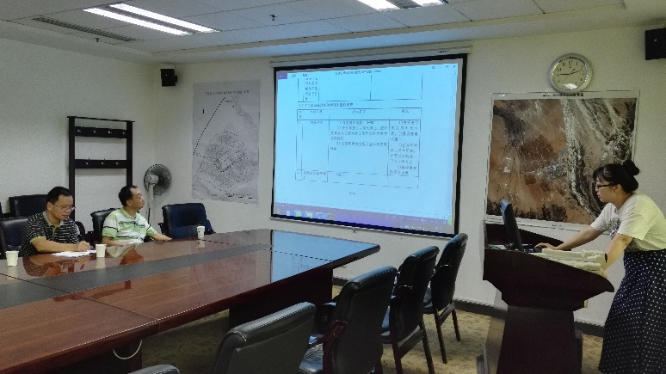
2. 工作内容及进展 技术文件 设计评审
设计 完善各探测器组机械相关技术文件
整理、存储图纸和机械相关技术文档：
依据设计规范及要求，整理和完成各探测器组的设计图纸及技术文档
撰写各探测器组机械相关设计报告：
合同签订前：从产品方案上严把质量关
参与探测器组机械相关关键技术评审：
WFCTA机械系统评审
隔光帘及PMT系统悬挂方案设计
WCDA-小PMT防水封装评审
MD水袋方案评审
MD水体保温系统评审
合同签订后：从产品设计上严把质量关
ED外壳定型设计评审
MD防护系统定型设计评审
WCDA电子学防潮机箱定型设计评审
WFCTA可移动可调节定型设计评审

Slide 8
2. 工作内容及进展 鉴定文件
加工 严把加工关口
鉴定文档内容：鉴定大纲+现场整机测试文档+厂家零部件质检文档+关键零部件图纸+存在问题及改进方案+鉴定报告
LHAASO工程鉴定验收设备目录
序号 | 设备编号 | 设备名称 | 验收等级 | 计划验收时间 | 备注
ED
8 | 17LHAASOED0201 | 防护与监测设备 | C | 2018/1/30 | 鉴定件
MD
1 | 17LHAASOMD0203 17LHAASOMD0205 | 防护系统 | C | 2018/1/31
WCDA
3 | 17LHAASOCD0104 | 防潮电子学机箱 | B | 2018/3/25 | 鉴定件
WFCTA
1 | 17LHAASOCT0401 17LHAASOCT0402 | 望远镜镜筒、可移动底盘和俯仰轴系 | C | 2018/1/26 | a）此次仅验收纯机械部分 b）此次无法验收光机接口、悬挂衍架性能 c）机械组+探测组
3 | 17LHAASOCT0301 | 球面反射镜（5㎡整镜） | B | 2018/2/7 | 机械组+探测组
4 | 17LHAASOCT0801 | 望远镜慢控制和检测设备 | A | 2018/4/10
5 | 17LHAASOCT0401 17LHAASOCT0402 | 望远镜可移动可调节镜筒 | A | 2018/2/12 | 全面验收（含悬挂衍架性能，光机装调），球面反射镜和慢控是测试手段（仪器）
12 | 17LHAASOCT0101 | SiPM成像探头机箱 | C | 2018/3/30 | 机械组+探测组

Slide 9
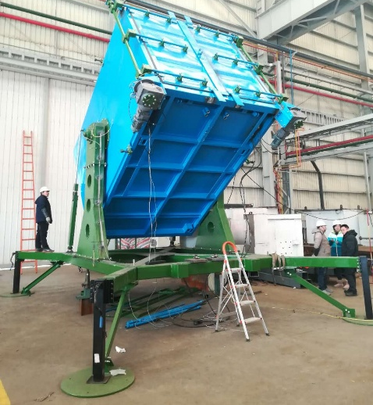
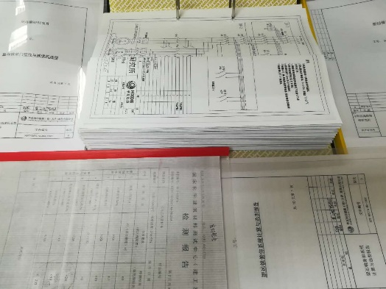
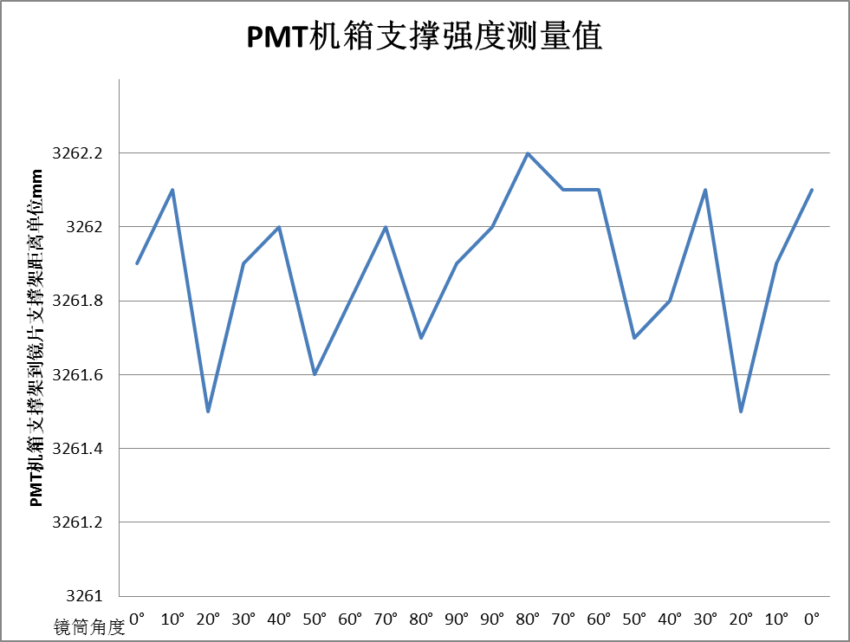
2. 工作内容及进展 鉴定文件
加工 严把加工关口
鉴定文档内容：鉴定大纲+现场整机测试文档+厂家零部件质检文档+关键零部件图纸+存在问题及改进方案+鉴定报告
已按照鉴定大纲完成WFCTA可移动可调节镜筒C级鉴定 正在准备A级鉴定
鉴定件文档
PMT机箱到镜筒直接距离
俯仰0°-90°
镜筒俯仰
倾角器，角度分辨率0.01°

Slide 10
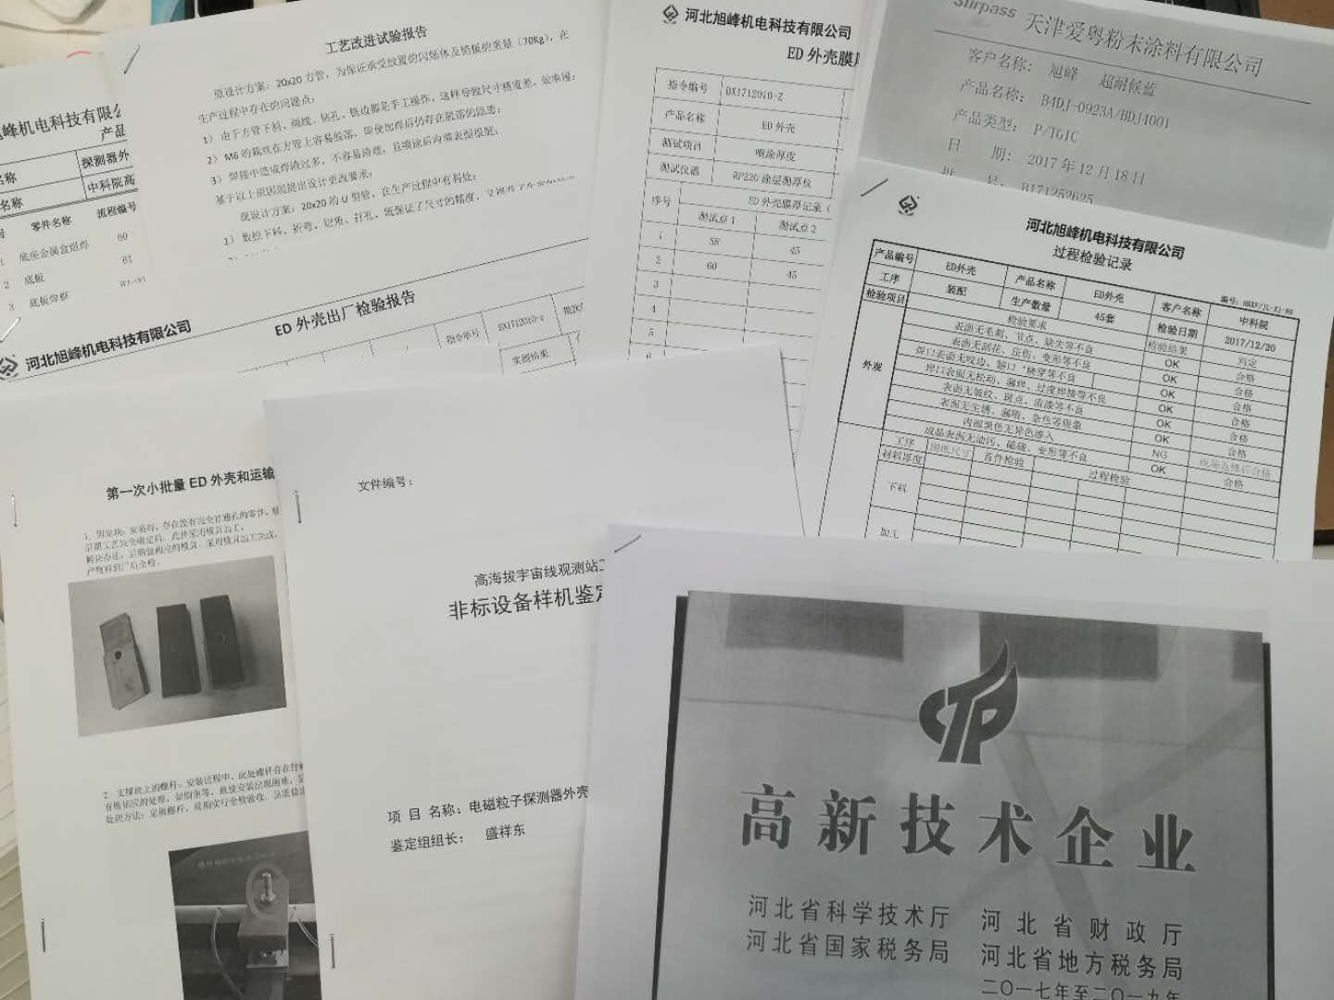
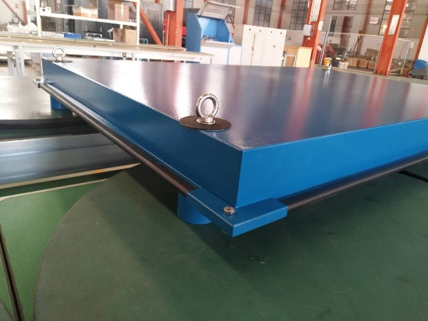
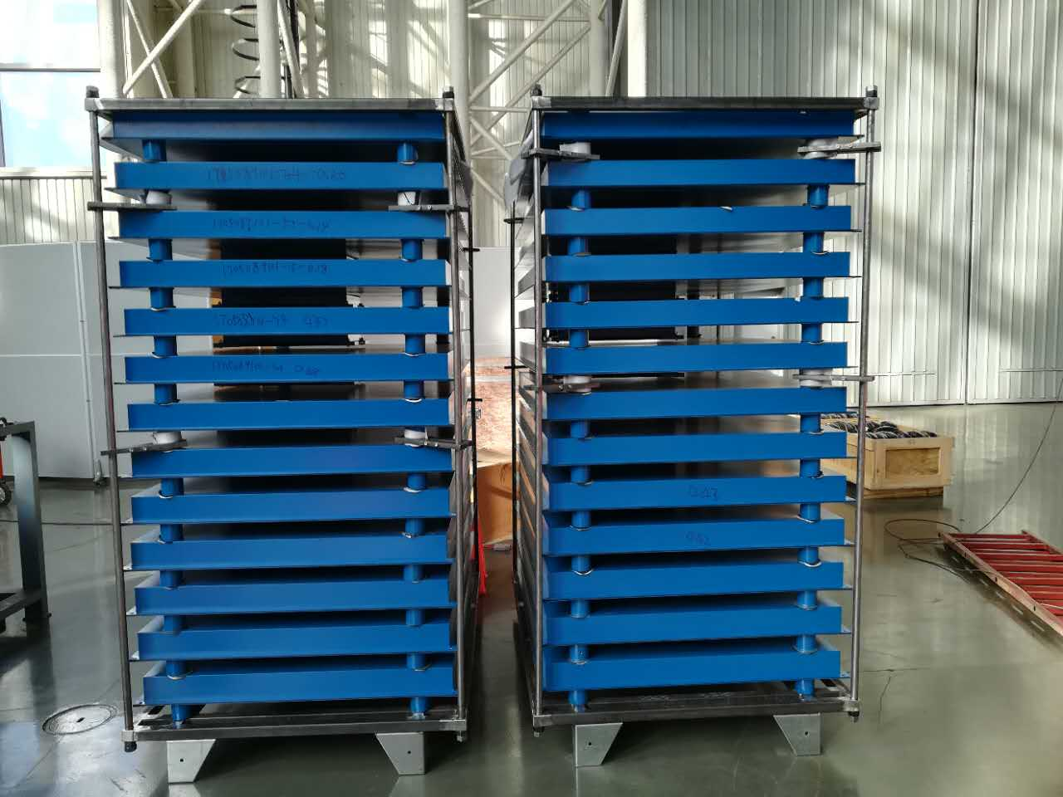
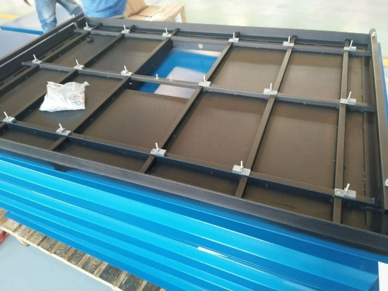
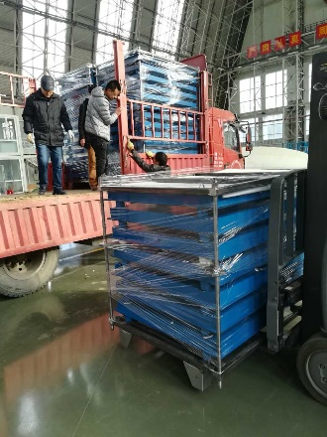
2. 工作内容及进展 鉴定文件
加工 严把加工关口
鉴定文档内容：鉴定大纲+现场整机测试文档+厂家零部件质检文档+关键零部件图纸+存在问题及改进方案+鉴定报告
已按照鉴定大纲完成ED防护系统鉴定

Slide 11
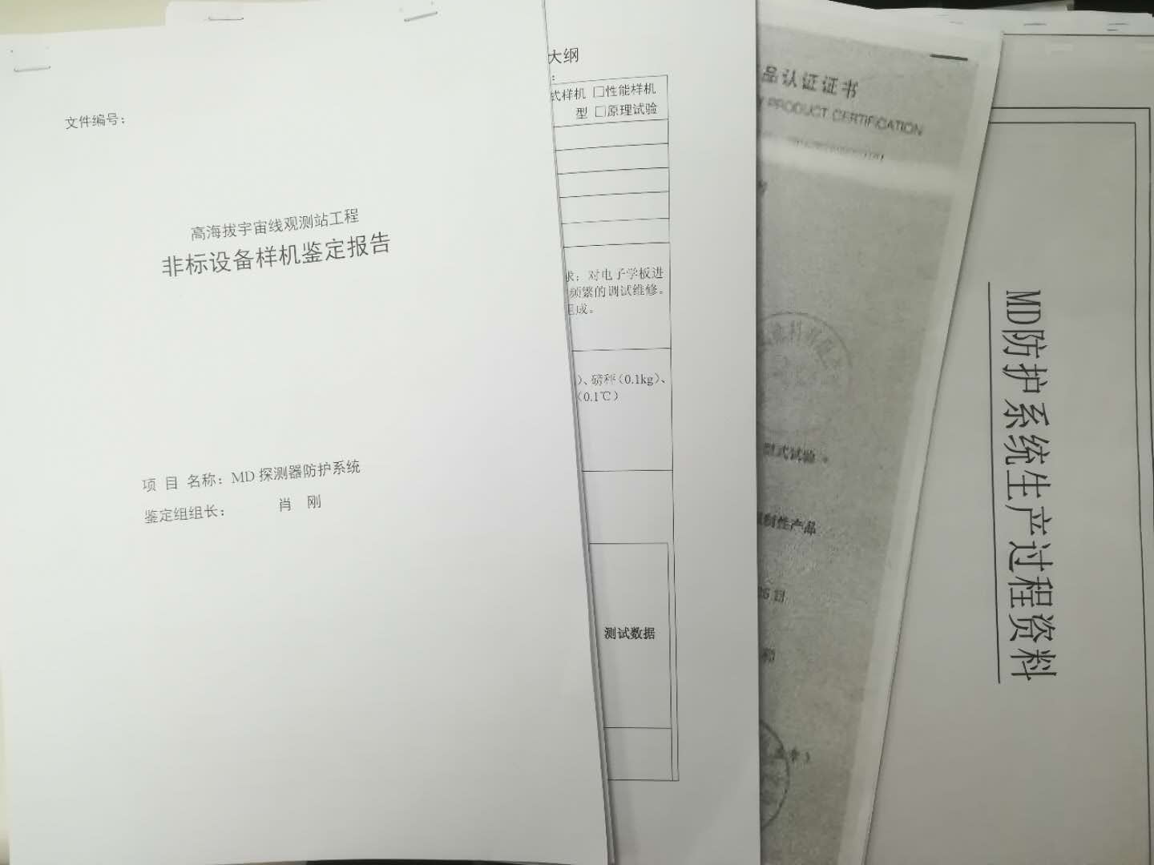
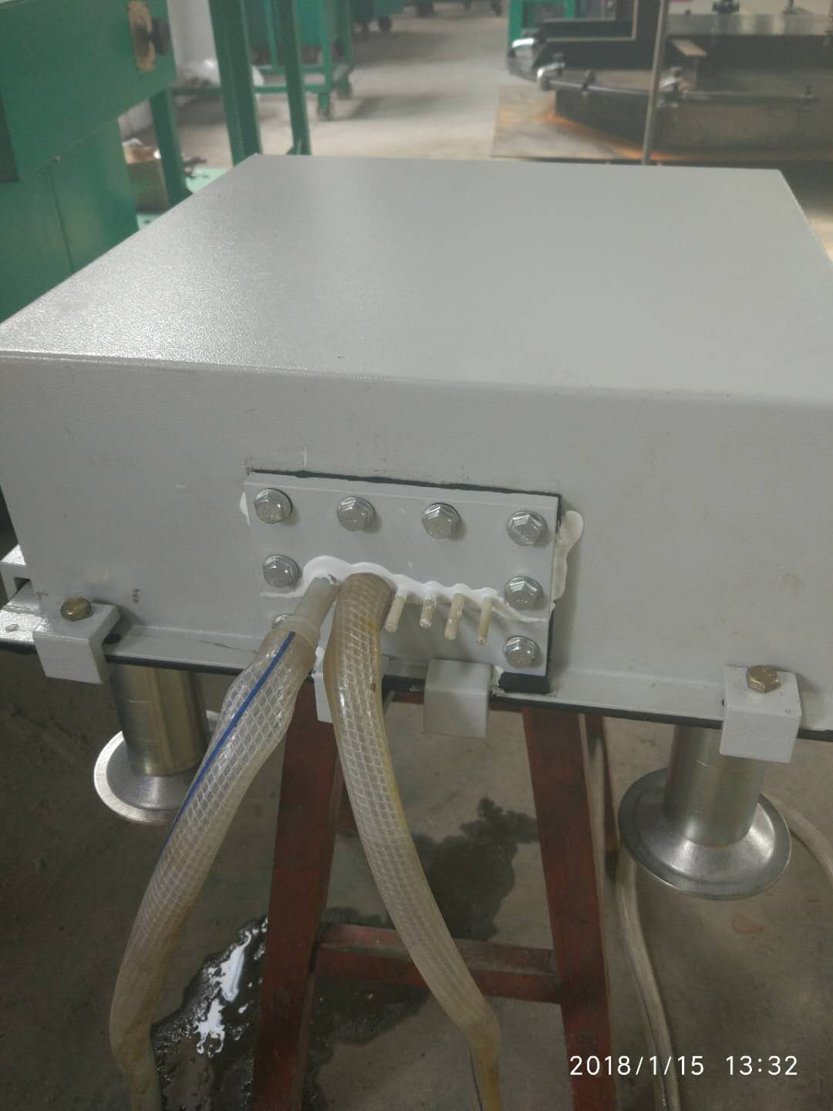
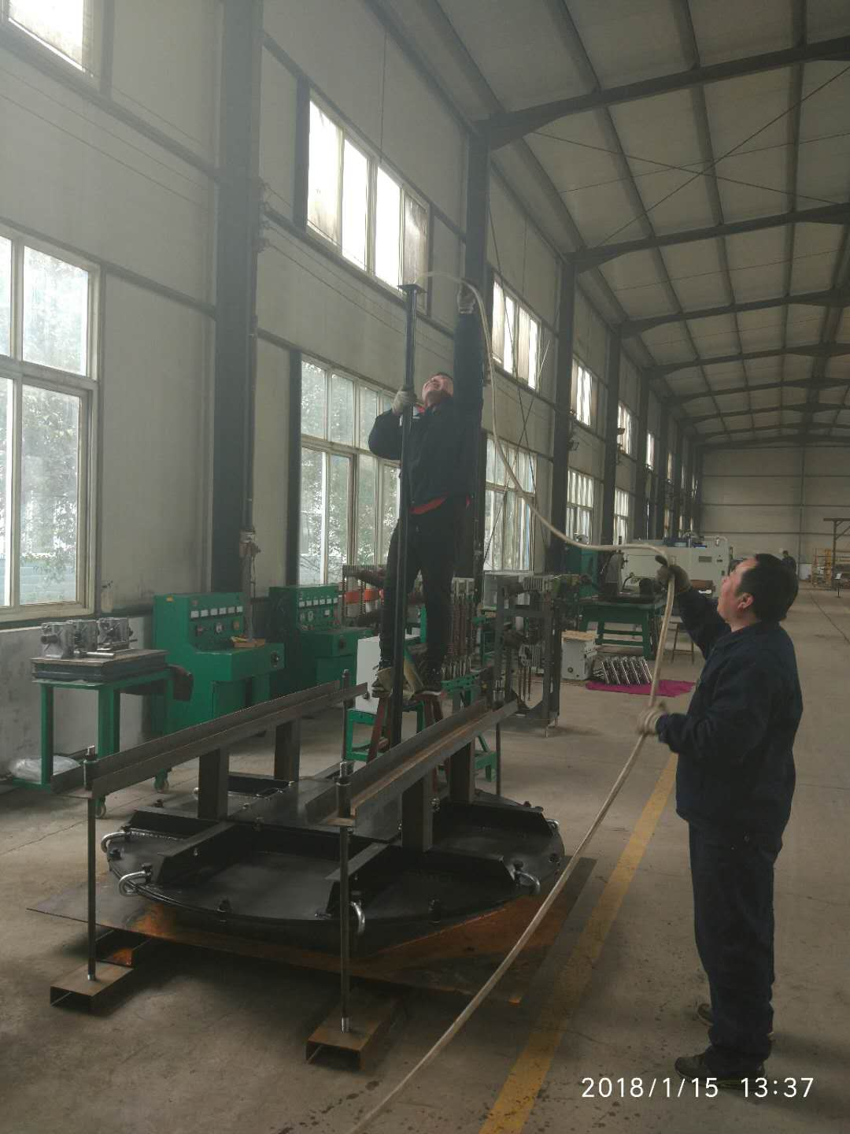
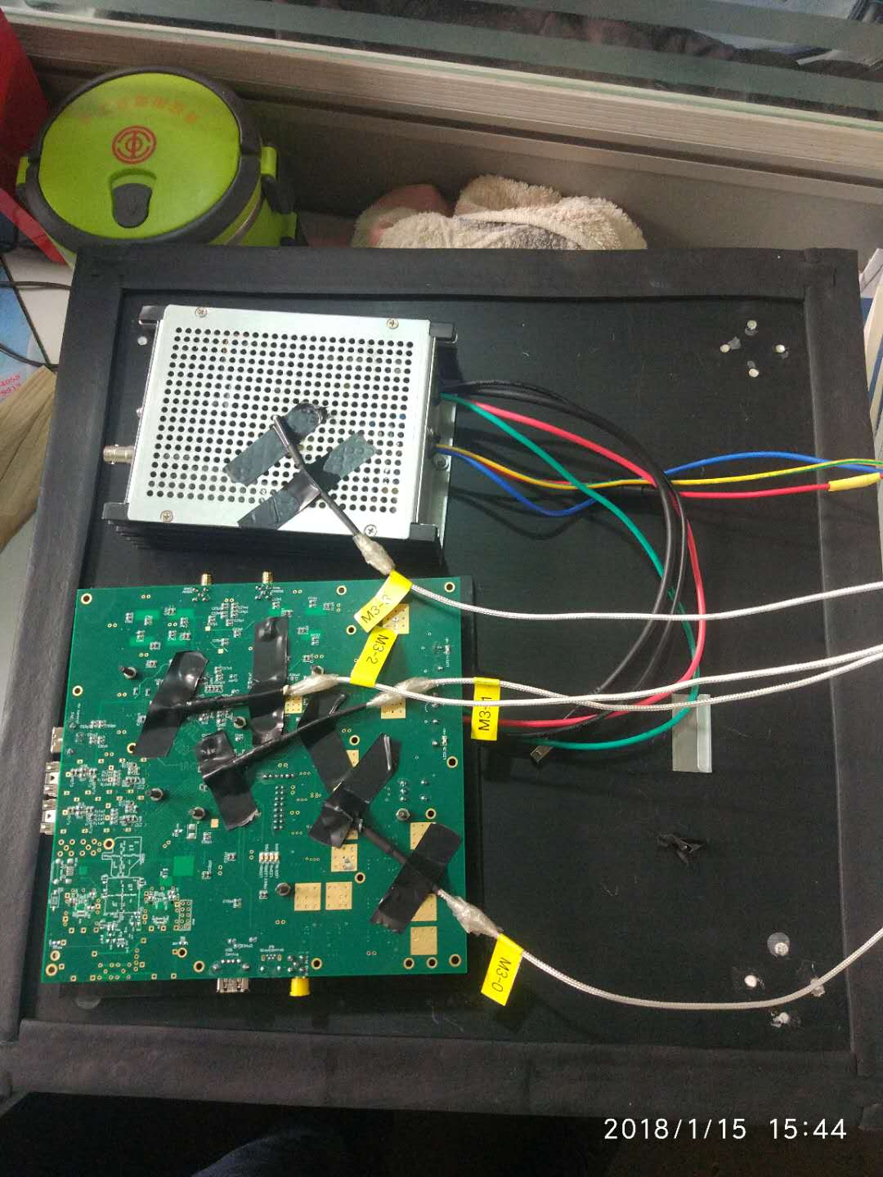
2. 工作内容及进展 鉴定文件
加工 严把加工关口
鉴定文档内容：鉴定大纲+现场整机测试文档+厂家零部件质检文档+关键零部件图纸+存在问题及改进方案+鉴定报告
已按照鉴定大纲完成MD防护系统鉴定

Slide 12
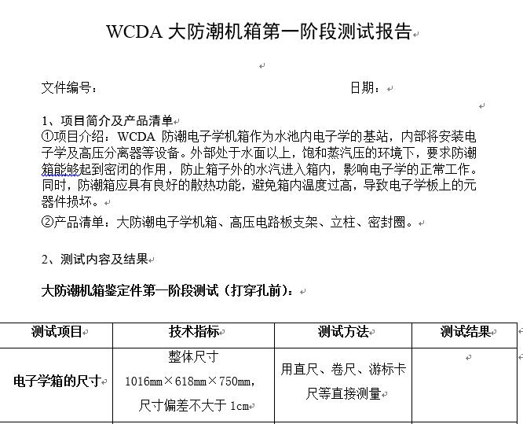
2. 工作内容及进展 鉴定文件
加工 严把加工关口
鉴定文档内容：鉴定大纲+现场整机测试文档+厂家零部件质检文档+关键零部件图纸+存在问题及改进方案+鉴定报告
正在按照鉴定大纲做WCDA电子学机箱鉴定

Slide 13
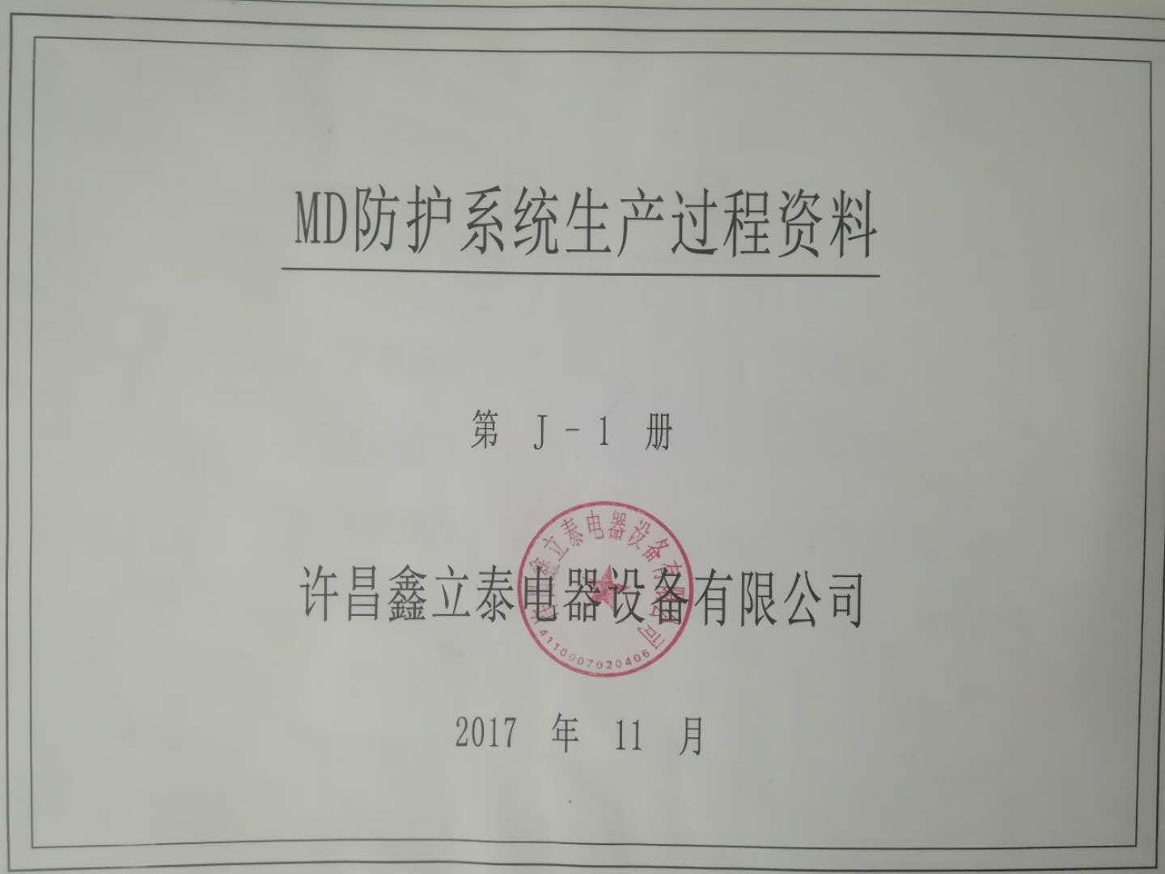
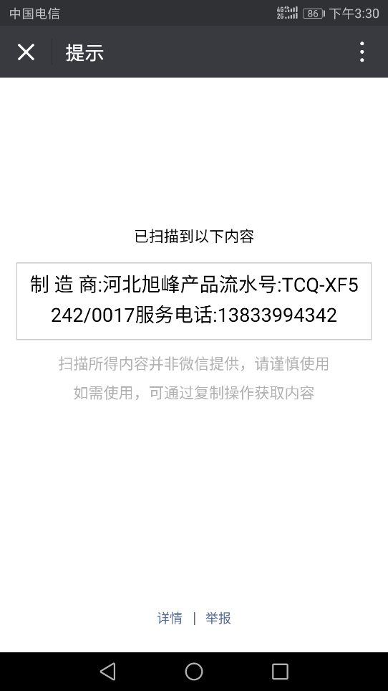
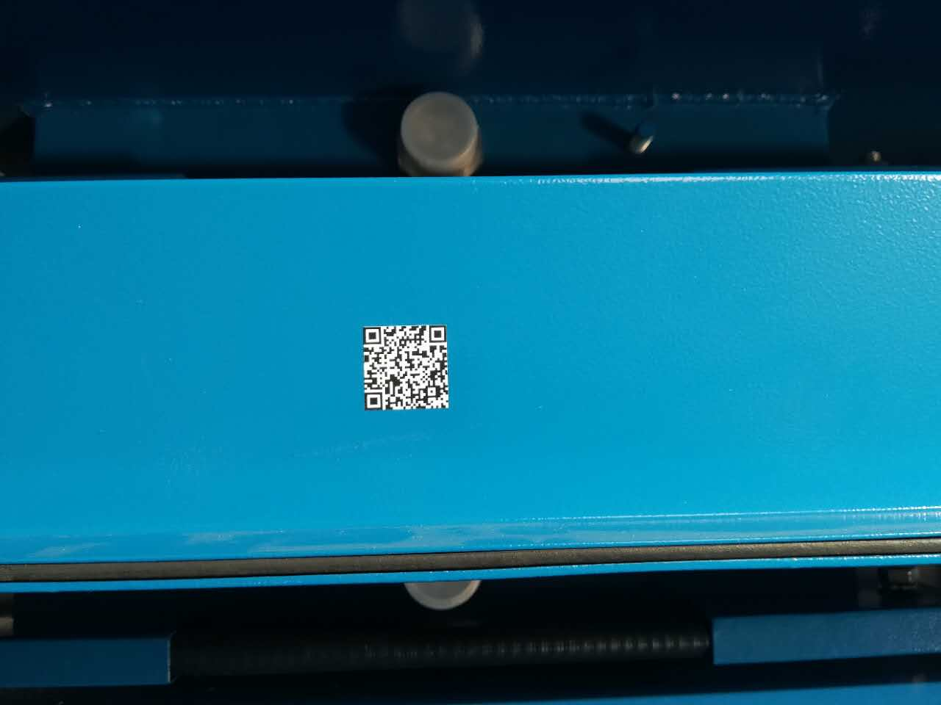
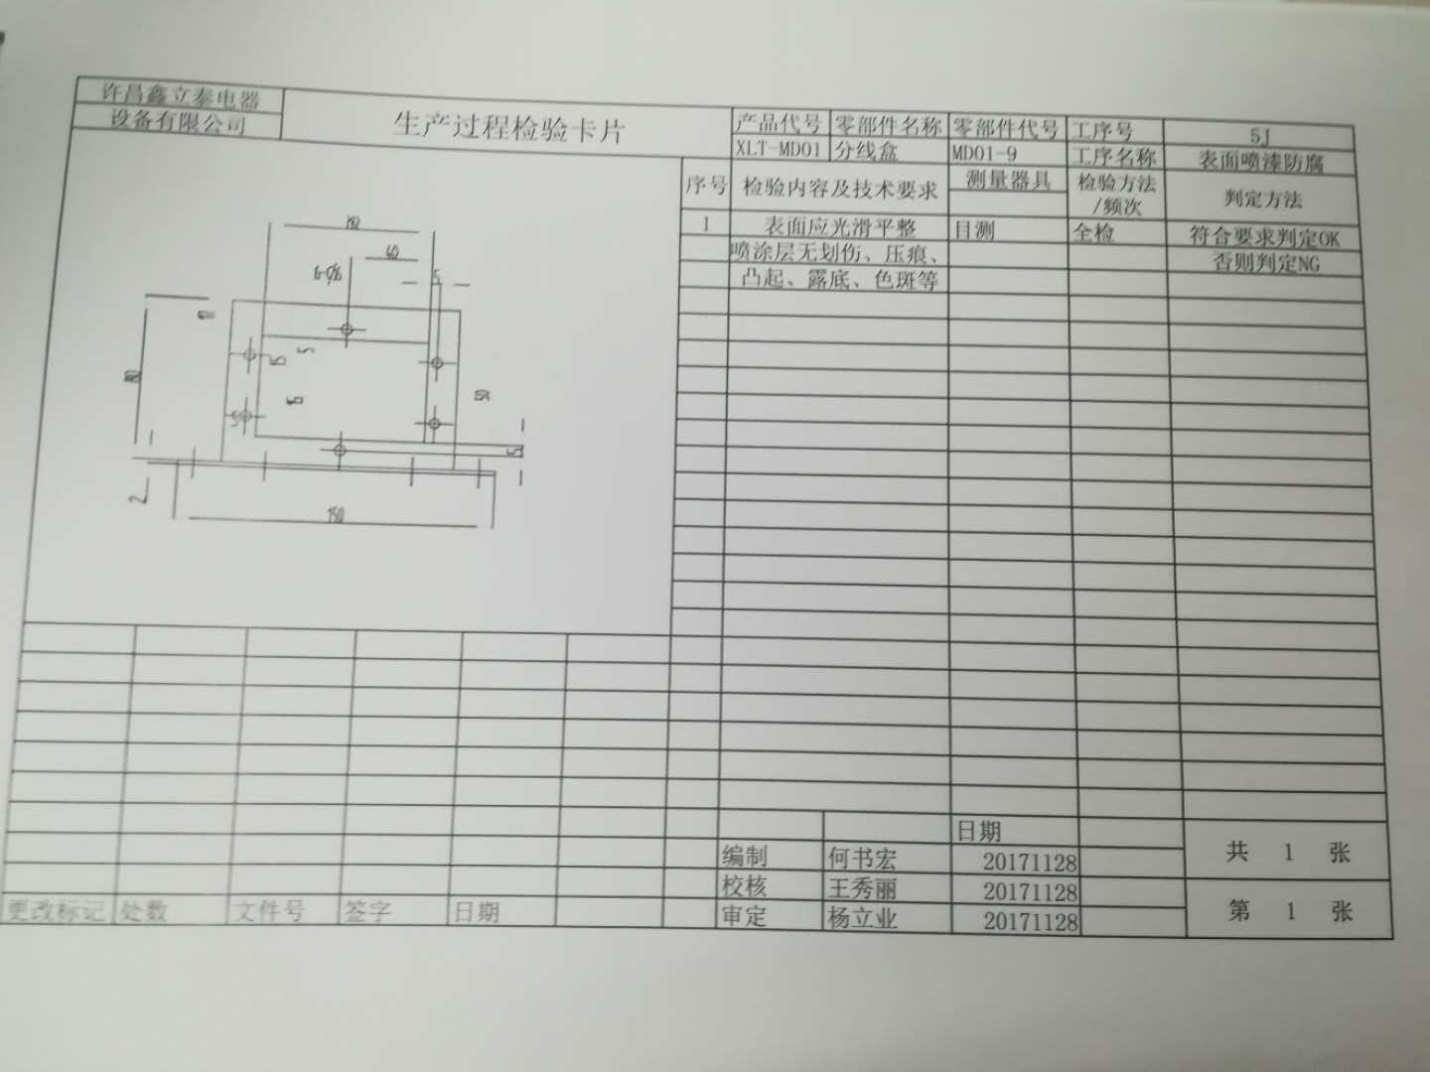
2. 工作内容及进展 质量追溯
质量追溯 从产品设计上严把质量关
完善资料追溯体系，发现问题后有据可查，有序追查
产品二维码扫描
厂家自检/质检文件

Slide 14
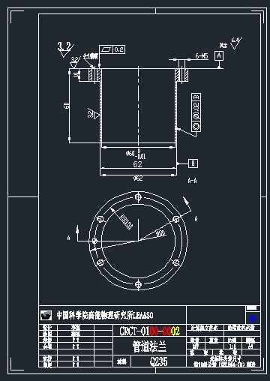
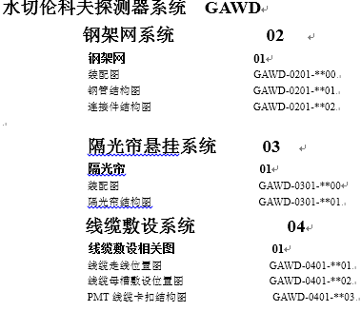
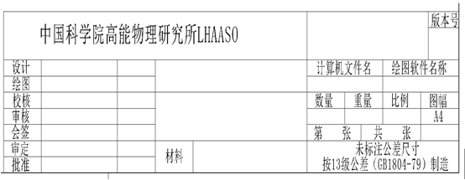
2. 工作内容及进展 设计相关
制定LHAASO机械设计规范
制定各探测器组机械图号代号
图样代号规定：为各探测器制定图样代号
伽马射线探测器阵列分总体 GA 宇宙线探测阵列分总体 CR
工程图纸标题栏格式

Slide 15
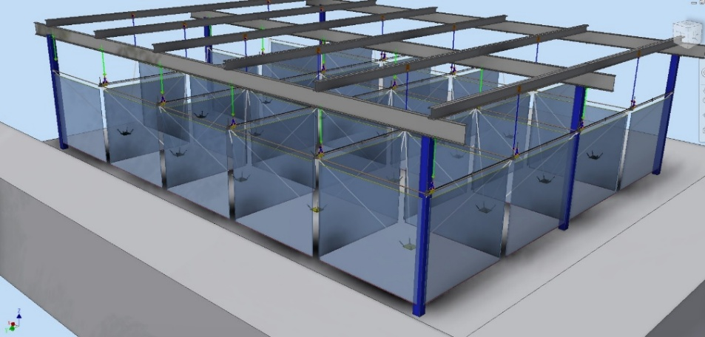
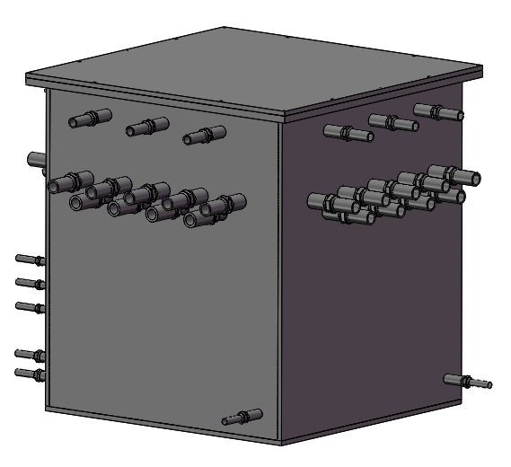
2. 工作内容及进展 设计相关
设计因素：应用需求；使用工况：温度、湿度、风力、防锈防腐和使用年限等
WCFTA
WCDA
激光转台改造：现已确定基本结构
PMT机箱设计
望远镜镜筒风冷系统设计
WCDA小PMT防水封装外壳结构设计制作
WCDA水衰减长度测量装置
WCDA压力罐制作

Slide 16
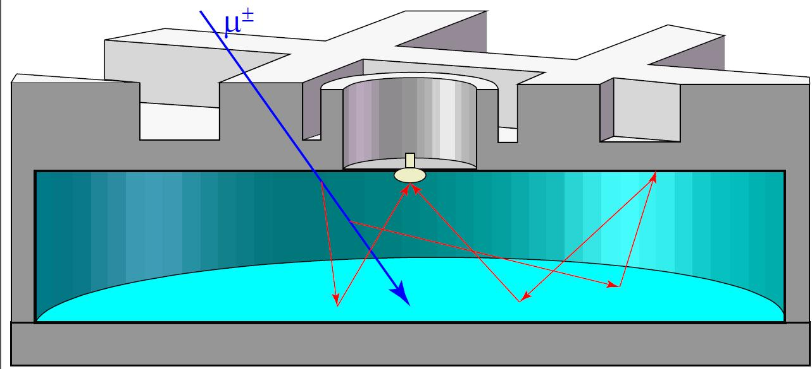
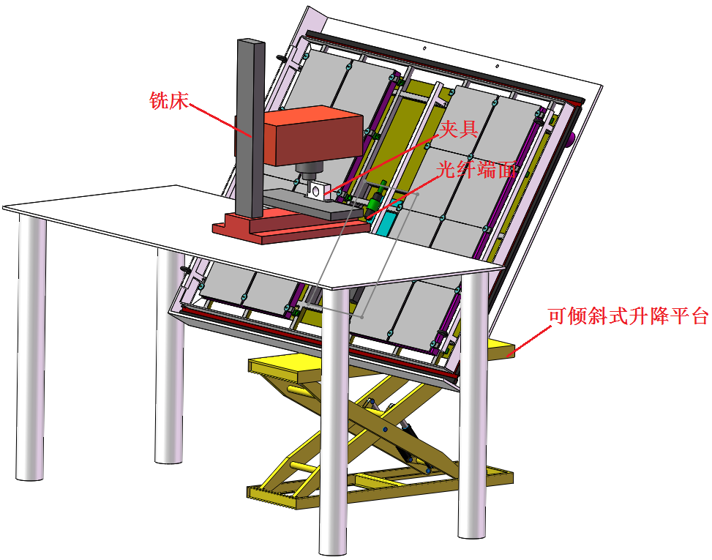
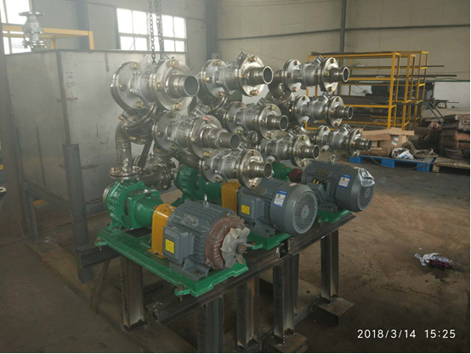
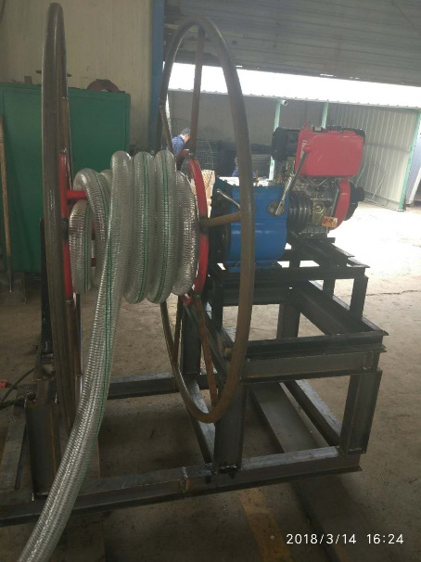
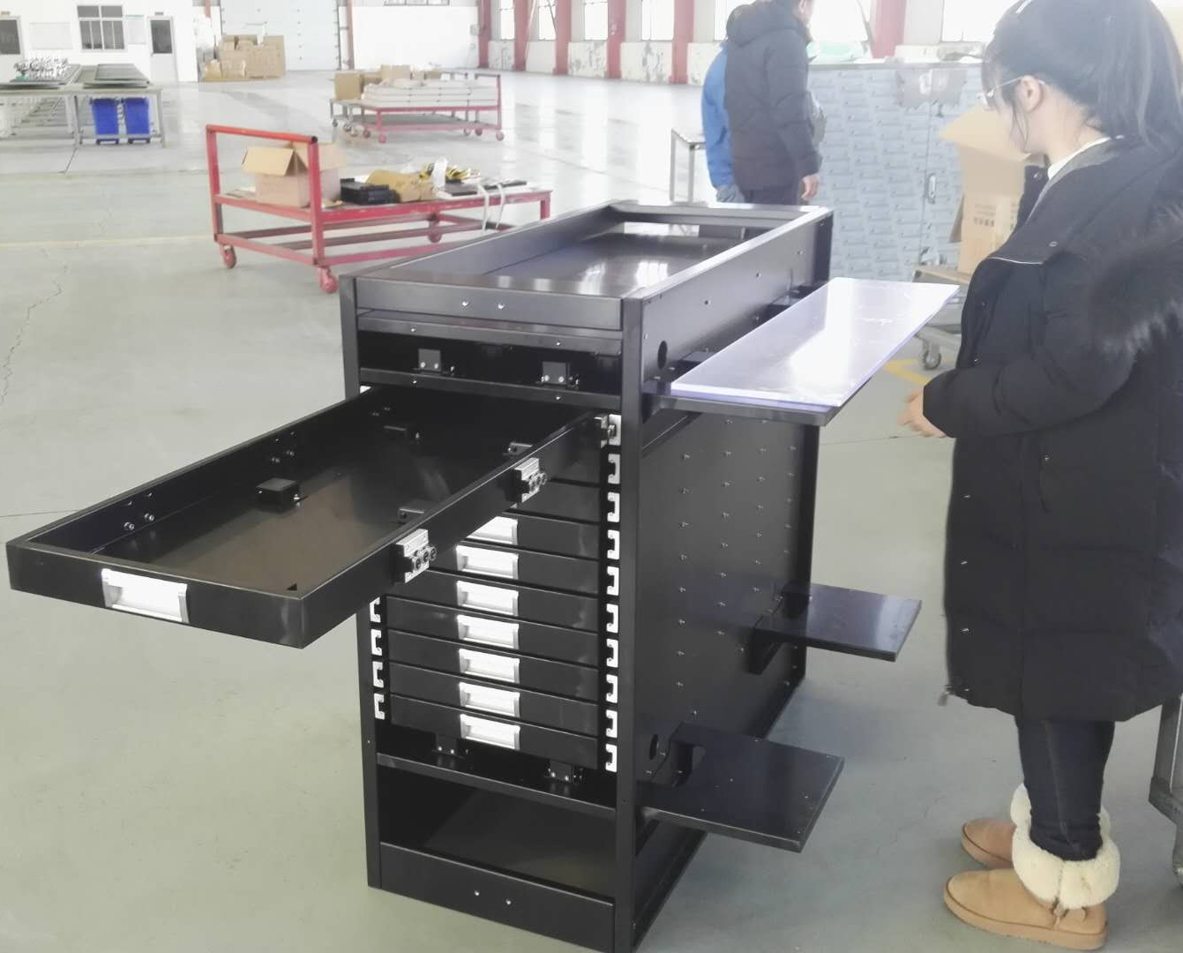
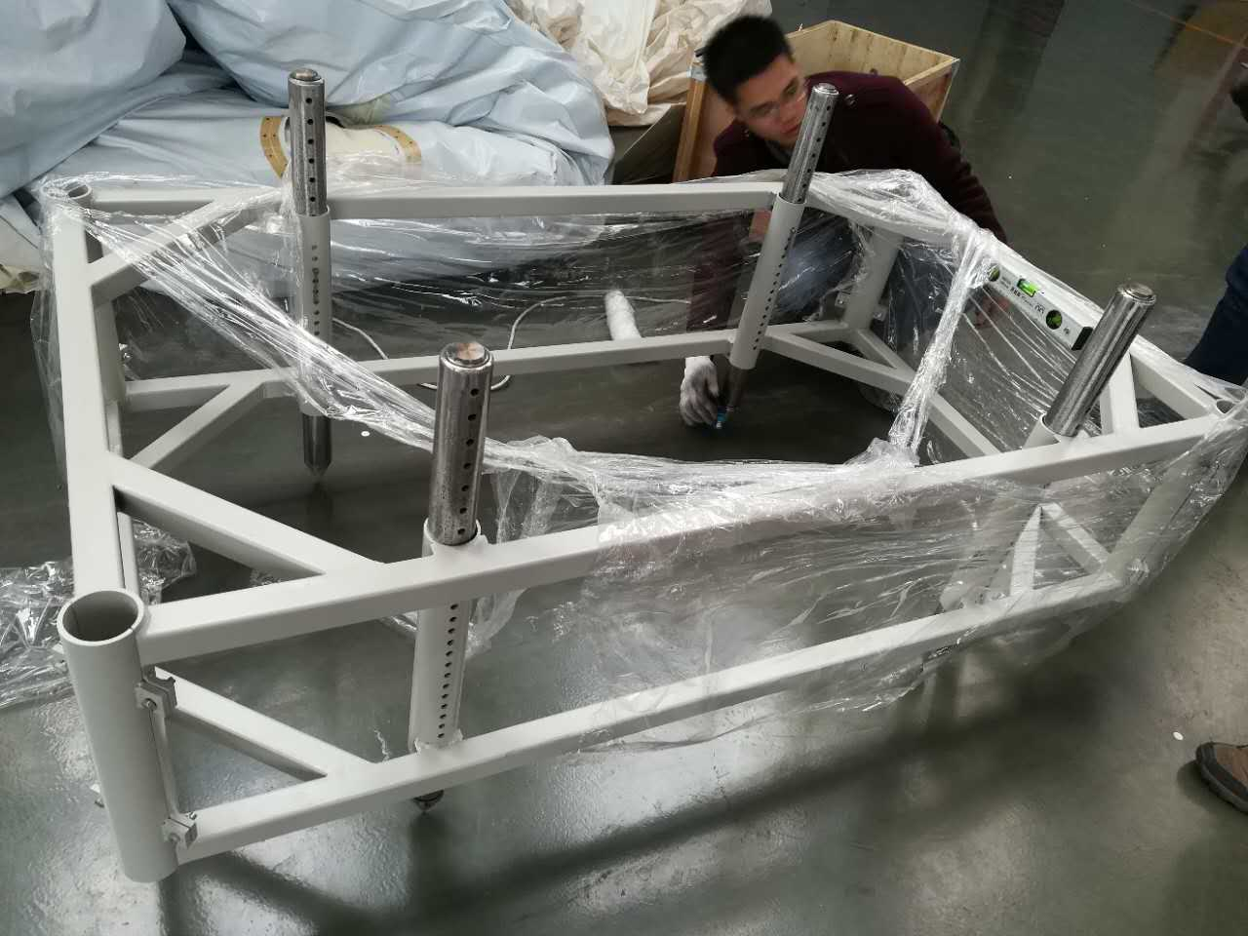
2. 工作内容及进展 设计相关
设计因素：应用需求；使用工况：温度、湿度、风力、防锈防腐和使用年限等
MD
ED

Slide 17
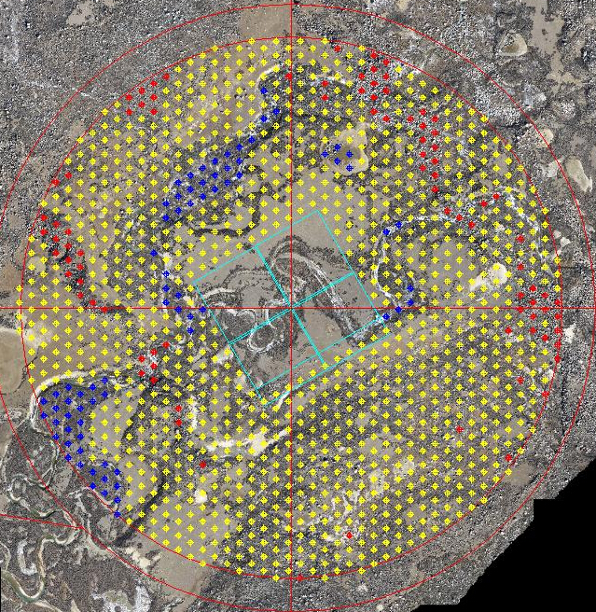
P
3
art
总结与展望

Slide 18
3. 总结
1、机械工程技术部人员储备合理，能够承担工程期内各组的相
关任务
2、能依据探测器组的进度计划，积极配合各组进度
3、能依据各组的实际需求，为探测器组提供相应的技术支持

